Slide 1
Instalar jdk
Interprete en tiempo de ejecución

Slide 2


Slide 3


Slide 4


Slide 5
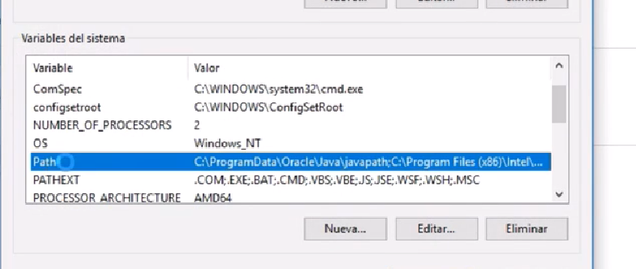

Slide 6
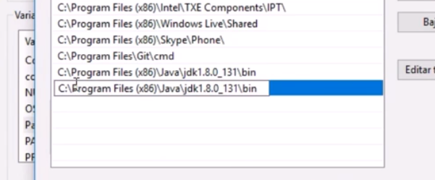

Slide 7
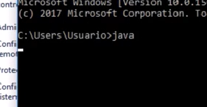

Slide 8
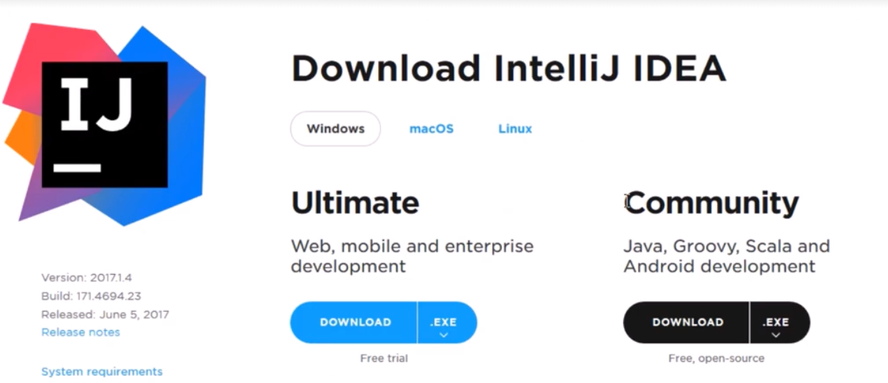

Slide 9
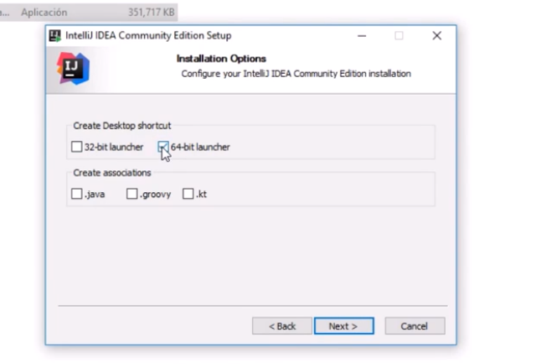

Slide 10


Slide 11
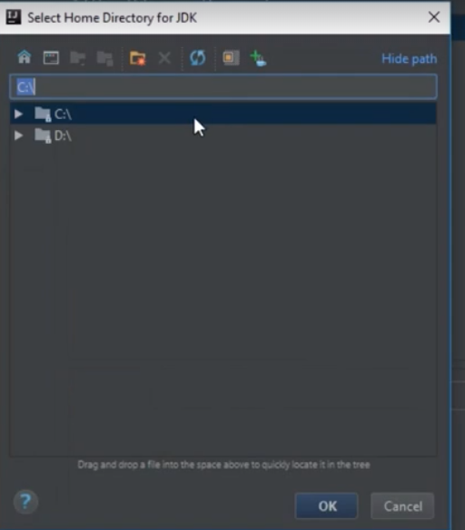
Solucionar error de ubicación de jdk

Slide 12
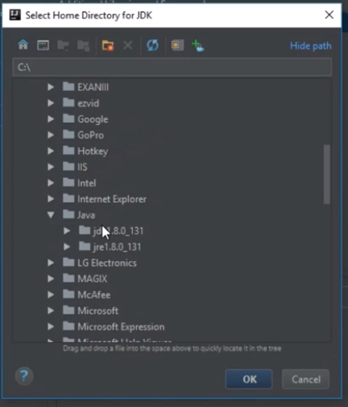

Slide 13
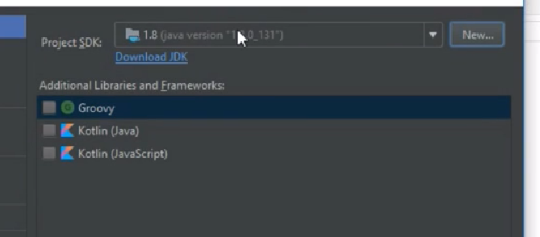

Slide 14
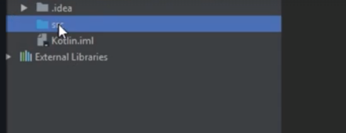

Slide 15
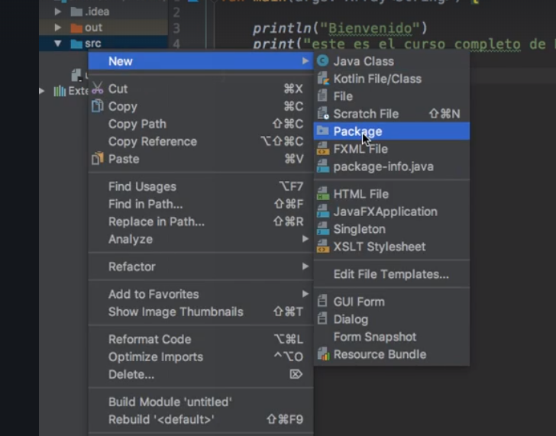

Slide 16
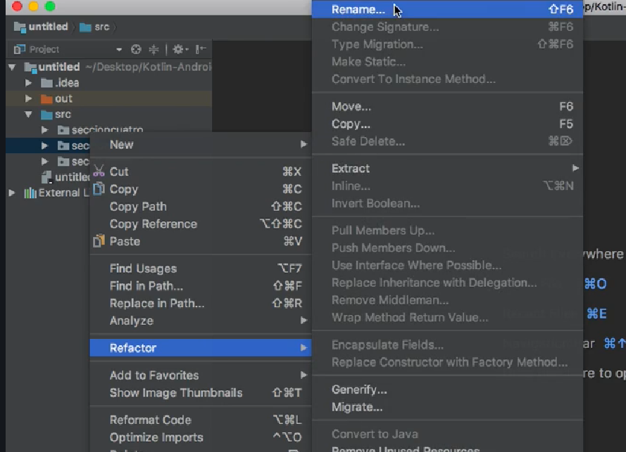

Slide 17
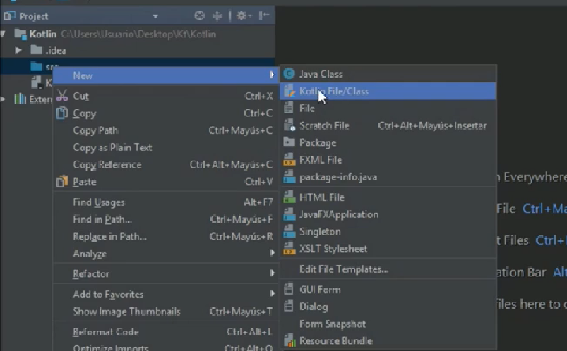

Slide 18
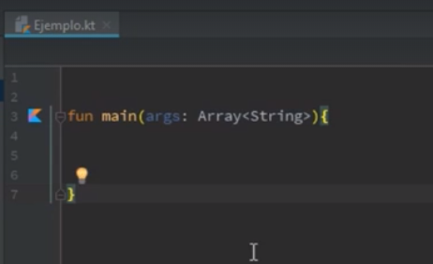
Función principal

Slide 19
print(“Hola mundo”)

Slide 20
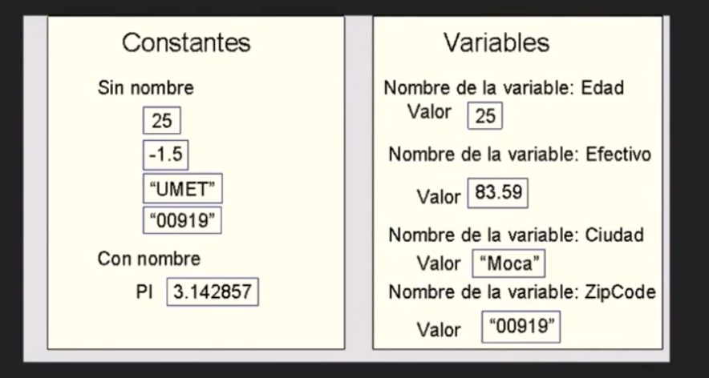

Slide 21
REGLAS DE VARIABLES

Slide 22
Tener el mismo nombre que una palabra reservada, NO está permitido
Una palabra reservada solo puede ser usada por el programa. Ejemplo:
Para declarar una variable en Kotlin:
var var : String = "Hola"
val fun : Int = 12
Donde:
"var o val" es la palabra reservada para declarar una variable
“var” es el nombre que se intenta crear
“ : String “ o " : Int " es el tipo de dato que almacenará la variable
“ = “Hola” “ es el valor que se asigna a la variable(asignamos un valor usando " = " )

Slide 23
Algo muy interesante de Kotlin es que en muchos puntos no hay que especificar el tipo de datos con el que estamos trabajando, siempre que el compilador lo pueda inferir.

Slide 24
Algunos ejemplos:
val edad = 5
var saludo = "Hola"

Slide 25
Sólo pueden usarse letras, números, guión bajo
Teniendo en cuenta que el uso de números SOLO puede ser al final de la variable, no está permitido empezar una variable tal como:
var 8nombre : String = "Seve"
Pero si es aceptable: var nombre8 : String = "Alo"

Slide 26
El uso de guión bajo se puede usar en cualquier parte del nombre de la variable
var _nombre : String = “Seve”
var primer_nombre : String = “Alo”
var nombre_ : String = “Dian”

Slide 27
No se pueden usar símbolos
var %nombre : String = “Seve”
var nombre# : String = “Alo”

Slide 28
No pueden haber espacios en el nombre de la variable
var primer nombre : String = “Seve”
La solución puede ser el uso de _ tal como :
var primer_nombre : String = “Alo”
o usar un estilo camelCase:
var primerNombre : String = “Dian”

Slide 29
El estilo camelCase la primera palabra va en minúsculas y la siguiente palabra la primera letra con mayúscula. Pudiendo ser:
var miPrimerNombreEs : String = “Seve”

Slide 30
** Para tener en cuenta **
Asignar un valor a un tipo de dato String siempre debe ir entre comillas dobles
Asignar un valor a un tipo númerico no debe ir entre comillas
var numeroEntero : Int = -45
Una vez declarada la variable, por ejemplo:
var miVariable : String
Posteriormente al asignarle un valor no es necesario volver a usar la palabra reservada var ni el tipo de dato. Ejemplo:
var despedida : String = "Espero te sea útil la infomación"

Slide 31
CODE TIME!!!

Slide 32
